Slide 1
Kirándulás Budajenőn

Slide 2
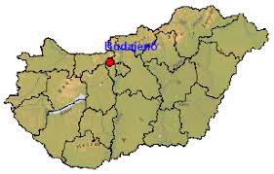
A település földrajzi elhelyezkedése
A település a Budai-hegység nyugati lábánál, Budapesttől nyugatra, a Zsámbéki-medence keleti részén, az Óbudai-szigettel közel azonos földrajzi szélességen helyezkedik el.

Slide 3
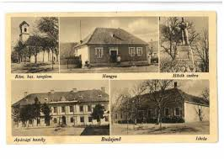
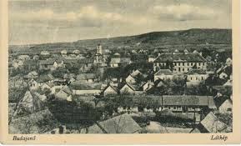
Budajenő történelme
A terület régóta lakott, a legkorábbi leletek 3500 évesek, melyek közép-bronzkori település nyomait mutatják.
Az Árpád-korban a település a Telki központú bencés rendi apátsághoz tartozott, melynek alapítása 1198 előtt történt.
A mai település ősének, Jenőnek neve- mely törzsi névre utal- 1225-ben fordult elő először írásos formában.
A középkori település a török időkben elpusztult.
Az 1800-as években a skót bencések Budajenőt tették központjukká és haladéktalanul megkezdték a németajkúak betelepítését.
A II. világháborút követően a német lakosság kitelepítése, a székelyek betelepítése jelentett fordulatot a nemzetiségek megoszlásában és a kulturális örökség változásában.

Slide 4
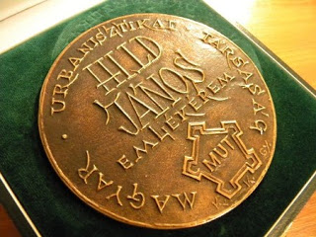
A település elismerései az elmúlt 10 évből
2009. Pest Megye Önkormányzatának Kulturális Települési Környezet Díja
A Magyarországi Falumegújítási Díj 2011. pályázaton különdíj
2014. Hild János-díj
Az „Év Homlokzata 2018.” pályázat műemlék kategóriájának díja a Magtár részére
2019. Magyar Építőművészek Szövetségének különdíja a “Magyarországi Falumegújítási Díj- 2018” címmel.
2019. ICOMOS-díj

Slide 5
A falu hagyományai, helyi ünnepei
A januári farsangi jelmezes felvonulás után februárban kerül megrendezésre a Falu disznótora, ami egy igazi falusi rituálét elevenít meg, ahol a falu apraja-nagyja kiveheti a részét a közös munkából és az azt követő lakomából.
Június 29-éhez legközelebb eső hétvégén tartják a Szent Péter-Pál Templom búcsúját, a Falunapot, amihez mindig kapcsolódik egy színvonalas ünnepi műsor és az elmaradhatatlan vásári forgatag
Szeptemberben kerül megrendezésre a Szüret és Borünnep, ami a helyi és környékbeli gazdák bormustrájával egybekötött szüreti felvonulással, kirakodó vásárral színesíti a látogató közönség szabadidejét
November 11-én a helybéli családok kedves, megmozgató eseménye a közös Márton- napi lámpás felvonulás, amikor az óvodás gyerekek soraihoz egyre több felvonuló csatlakozik, megemlékezvén a régi idők gazdasági munkálatainak, azaz a paraszti évnek a végéről, a téli évnegyed kezdetéről, az újborról.

Slide 6
Budajenő történelmi építészeti értékei: A Műemlék Magtár épülete

Slide 7
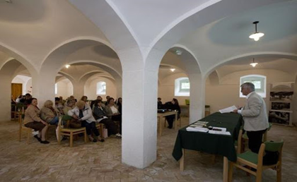
Műemlék Magtár
Késői barokk stílusban épült. Az 1859-es második katonai térképen már egyértelműen beazonosítható az épület.
Az épület 2018-ban elnyerte az “Év homlokzata” - díjat, műemlék kategóriában.
Földszintjén gyönyörű csehsüveges boltozatos teret alakítottak ki, mely rendezvényteremként funkcionál.

Slide 8
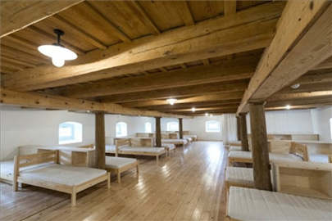
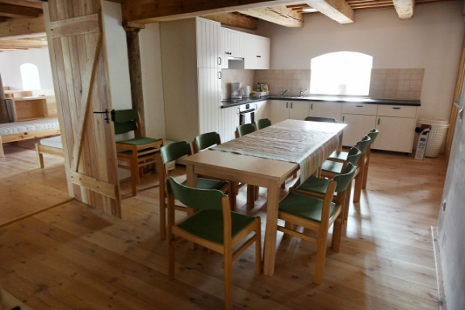
Műemlék Magtár
Az első emeleten található fafödémes nagy térben ifjúsági- és zarándokszállás várja a pihenni vágyókat 32 ágyas hálóteremmel, vizesblokkal és minden igényt kielégítő teakonyhával.

Slide 9
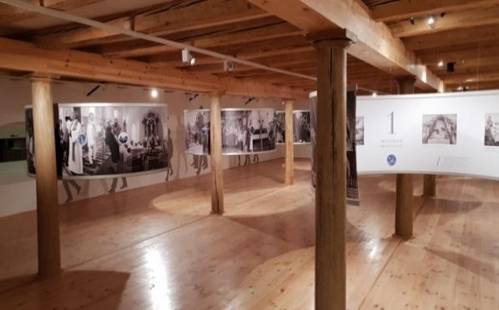
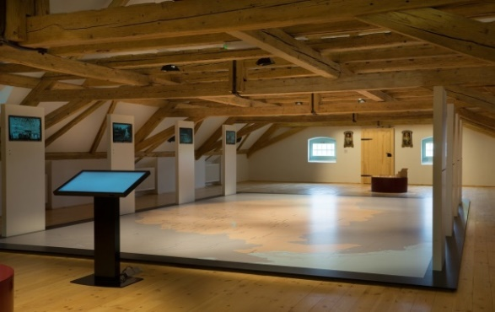
Műemlék Magtár
A második emeleten és a padlástérben a „Mária Útjain, Zarándoklatok a Kárpát-medencében” című állandó tárlat került kialakításra, mely az év minden napján várja az érdeklődőket előzetes bejelentkezés alapján.

Slide 10
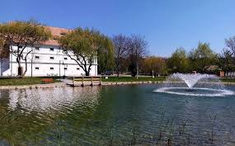
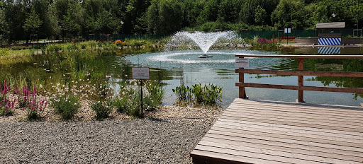
Műemlék Magtár
A Magtár épület környezetében sétányok, kerti pihenők várják a látogatókat. Az épület mellett egy szökőkutas dísztó teszi kellemesebbé a környezetet, melynek partján egy stilizált csónaktípus került bemutatásra, az német telepesek közlekedési eszköze, az ulmi skatulya.

Slide 11
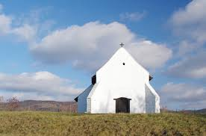
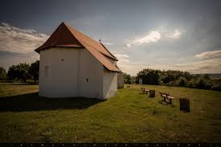
Szent Mihály Öregtemplom
Feltevések szerint a kápolna, egy korábbi XII. századi félköríves templom romjaira épült, gótikus stílusban a XIV. században. Okiratokban először 1378-ban szerepel, Szent Mihály templomként. A kápolna puritán egyszerűségében is megkapó.

Slide 12
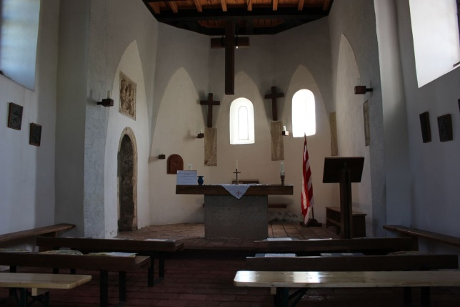
Szent Mihály Öregtemplom
Nyugatra néző főhomlokzata oromzatos, a keleti homlokzatot a szentélyfal és a sekrestye keleti fala alkotja. A kápolna az egykori település középponti részén állhatott, a közelében lehetett valaha a kegyúr kúriája.

Slide 13
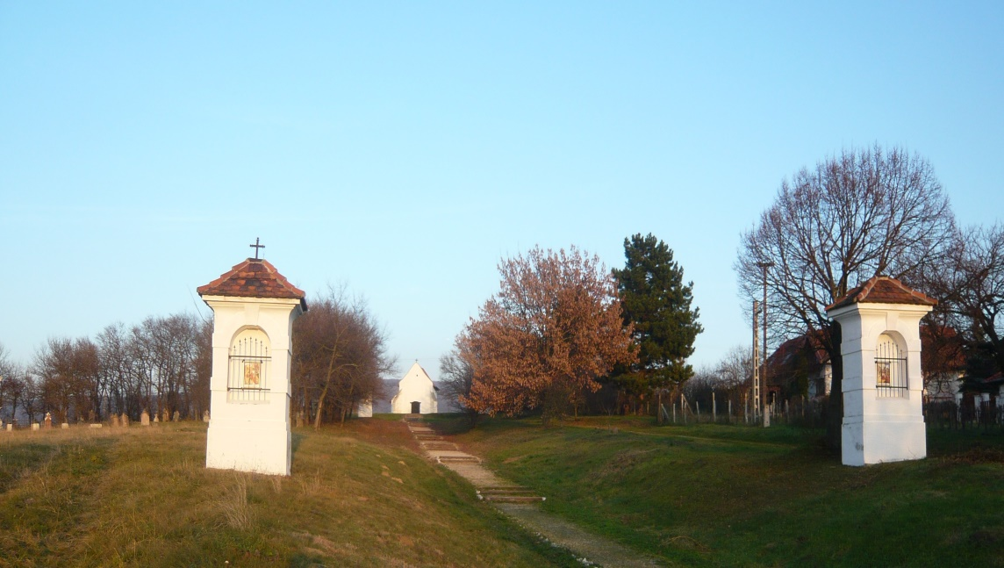
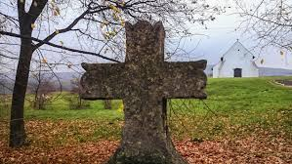
A Kálvária és az Ó-temető
Az Öregtemplomhoz vezető Kálváriát, keresztutat a stációkkal P. Jakab Miksa építette a XVII. században. A keresztút érdekessége, hogy nem 7, hanem 6 kettős fülkés stációból áll, feltételezhető, hogy a 7. kettős stáció maga a kápolna.
Az Ó-temető a kálvária közelében lévő régi, szabálytalan négyszög alakú temető síremlék együttese, mely a XVIII-XIX. század folyamán alakult ki.

Slide 14
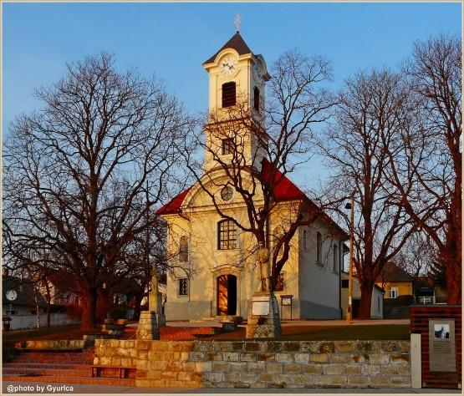
Szent Péter és Pál Római Katolikus Templom
A barokk stílusú Főtemplom Oraschek Ignác tervei alapján 1756-59 között épült egy Árpád-kori eredetű templom romjaira. Az egyszerű barokk templom két részre osztott csehboltozatos hajóból, egy szentélyből és a szentélyhez kétoldalt kapcsolódó sekrestyékből áll.

Slide 15
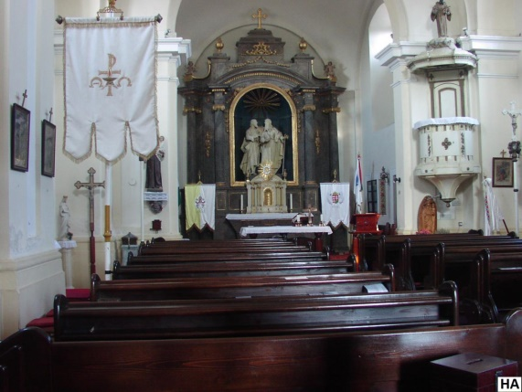
Szent Péter és Pál Római Katolikus Templom
A templom berendezése: Az 1800-as évek első harmadában készült főoltár középső fülkéjében a templom patrónusainak, Péter és Pál apostolnak szobra áll. A szószék copf stílusú, hangvetőjét Szent Benedek faragott szobra díszíti.

Slide 16
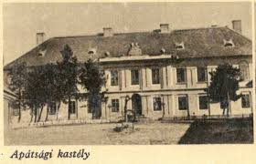
A volt Skót Bencés Apátsági Kastély/Rendház
1703-1881 közötti időszakban több ütemben készült el a négy különböző épületből álló együttes. Beköltözésük után a skót bencések felújították és bővítették a mai épülettel azonos szélességű barokk épületté.
1823-’34 között az Apátsági kastély emeletet és a tetőszerkezetet kapott. Ekkor alakult ki a jelenlegi koraklasszicista stílusú, falpillérekkel tagolt főhomlokzatú rendház.

Slide 17
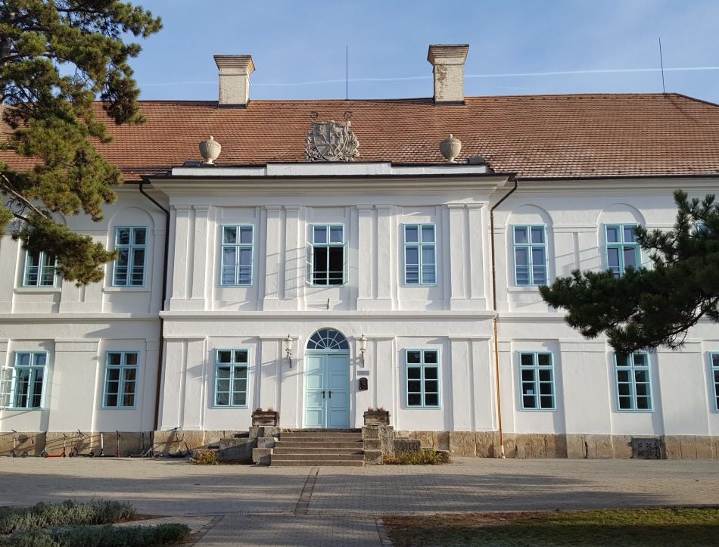
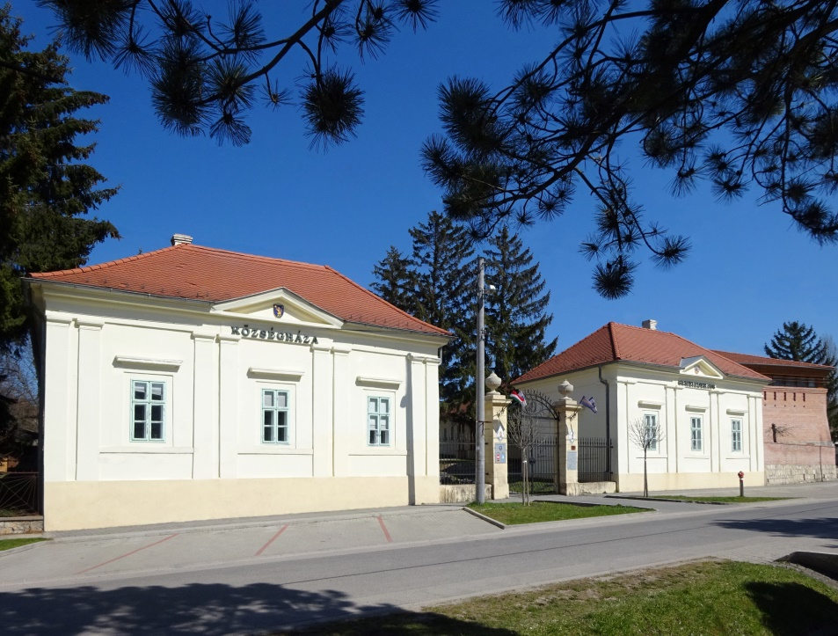
A skót Bencés Apátsági Kastély/Rendház
2017-ben fejeződött be a teljes felújítás. Az épületegyüttesben jelenleg a község oktatási és igazgatási központja van. A főépületben az Általános Iskola, a melléképületben Budajenő Község Önkormányzat végzi tevékenységét.

Slide 18
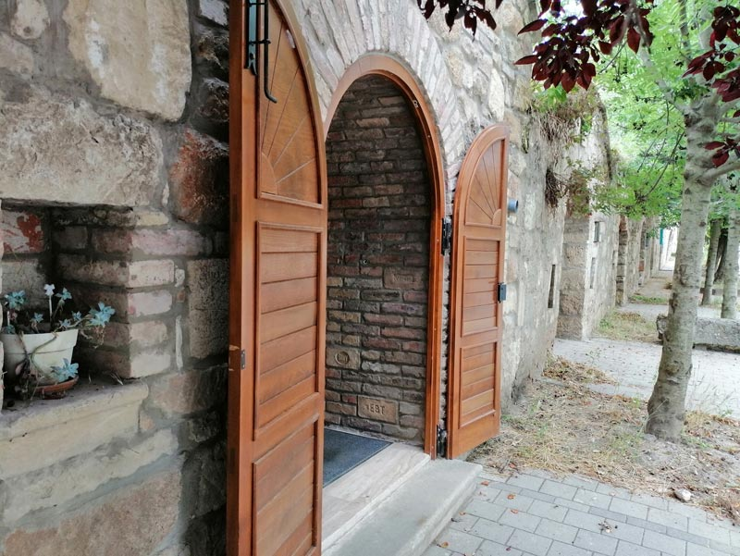
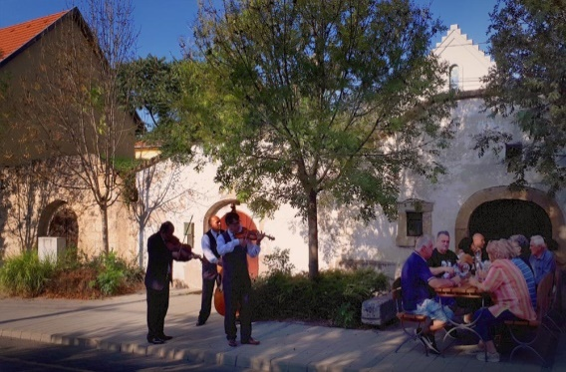
A XIX.századi Pincesor
A pilisi és váci járások hegyes-dombos vidékein a községek fő jövedelmi forrása a szőlőtermesztés volt. A település egyik nevezetessége a XIX.századi Pincesor, ami 1829. és 1866. között épült ki.
Napjainkban a minden évben megrendezésre kerülő Szüret és Bornapok hangulatos helyszíne.

Slide 19
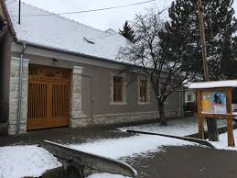
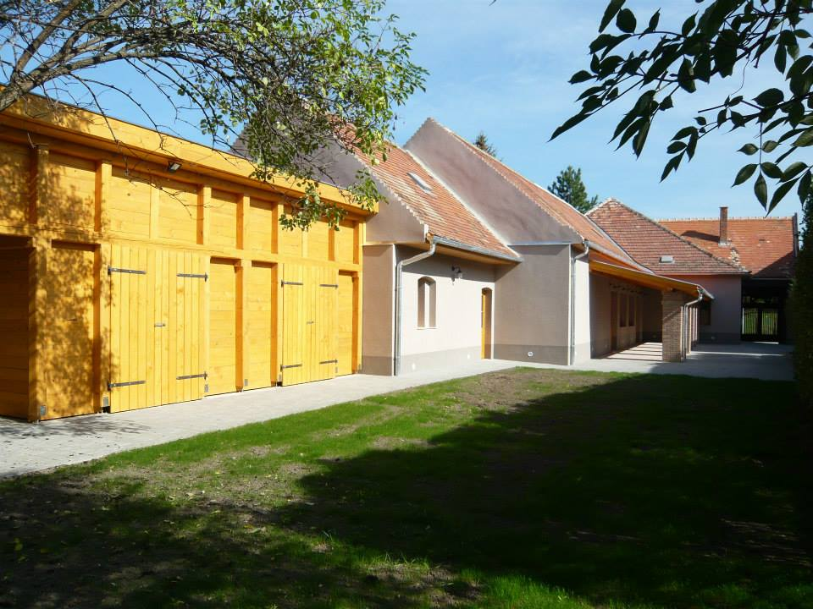
Hagyományőrzők Háza
A Fő utca néhány beforduló, polgárosodó parasztházának egyike a Hagyományőrzők Háza. 1924-ben a Weber-házaspár építette boltnak. 2015-ben alapos felújításon esett át. Számos falusi rendezvény helyszíne.

Slide 20
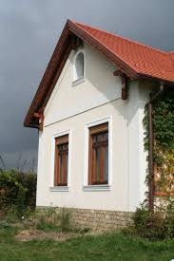
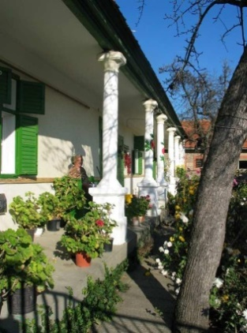
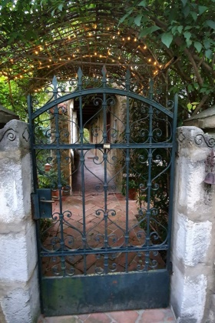
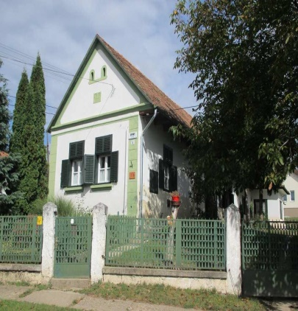
Védelem alatt álló lakóépületek
Érdemes figyelmet szentelni a község védelem alatt álló lakóépületeire is, melyek stílusjegyeikben hűen őrzik a régmúlt idők paraszti, polgári hangulatát. Felújításuk szigorú szabályokhoz kötötten folyik, kizárólag korabeli építészeti technikák alkalmazásával.

Slide 21
Viszontlátásra Budajenőn!

